Slide 1
ΕΝΟΤΗΤΑ 2
ΔΙΚΤΥΑ ΥΠΟΛΟΓΙΣΤΩΝ

Slide 2
ΧΡΗΣΙΜΟΤΗΤΑ ΔΙΚΤΥΩΝ
Με τη δημιουργία και τη χρήση δικτύων υπολογιστών παρέχονται
υπηρεσίες (κράτηση αεροπορικών εισιτηρίων, αγορές on-line, παρακολούθηση διδασκαλίας εξ’ αποστάσεως, βιντεοκλήσεις)
Διαμοιρασμός υλικού (δικτυακός εκτυπωτής)
Διαμοιρασμός λογισμικού και αρχείων

Slide 3
ΤΕΧΝΟΛΟΓΙΕΣ ΔΙΚΤΥΩΝ
ΔΙΚΤΥΟ: Πηγάζει από την έννοια «δίχτυ». Είναι ένα πλέγμα, τα νήματα του οποίου διασταυρώνονται και στο σημείο εκείνο που διασταυρώνονται έχουμε ένα κόμβο(συσκευή)
ΔΙΚΤΥΟ ΗΛΕΚΤΡΟΝΙΚΩΝ ΥΠΟΛΟΓΙΣΤΩΝ Η ΔΙΚΤΥΟ ΔΕΔΟΜΕΝΩΝ: αποτελείται από ένα σύνολο διασυνδεδεμένων μεταξύ τους ηλεκτρονικών υπολογιστών ή σταθμών γενικότερα όπως είναι ο εκτυπωτής, το tablet, οι έξυπνες συσκευές, οι οποίοι ανταλλάσσουν μεταξύ τους δεδομένα και πόρους. Επιτρέπει το διαμοιρασμό λογισμικού και υλικού αλλά και την επικοινωνία μεταξύ χρηστών. Όλες οι δικτυακές συσκευές και τα τερματικά μπορούν να συνδέονται μεταξύ τους είτε ενσύρματα, είτε ασύρματα.

Slide 4
ΤΕΧΝΟΛΟΓΙΕΣ ΔΙΚΤΥΩΝ
(Α) Τηλεφωνικό δίκτυο – Public Switched Telephone Network (PSTN)
Υλοποιείται με καλώδια χαλκού
Είναι δίκτυο μεταγωγής κυκλώματος
Ενώ ήταν ένα πλήρως αναλογικό ενσύρματο δίκτυο, τα τελευταία χρόνια έχει μετατραπεί, σχεδόν στο σύνολό του, σε ψηφιακό.
Οι συχνότητες επικοινωνίας ήταν και είναι από 300Hz έως 3400Hz και συνιστούν τις λεγόμενες φωνητικές συχνότητες.
Η φωνητική πληροφορία περνάει και αυτή πάνω από το δίκτυο δε-δομένων σε μορφή πακέτων πληροφορίας.

Slide 5
ΤΕΧΝΟΛΟΓΙΕΣ ΔΙΚΤΥΩΝ
(Β) Δίκτυο Δεδομένων –Data Network
Eπιτρέπει σε δύο ή παραπάνω κόμβους να επικοινωνούν μεταξύ τους.
Χρησιμοποιεί το πρωτόκολλο TCP/IP. Το TCP/IP (χρησιμοποιείται στο Διαδίκτυο).
Τα δεδομένα μεταφέρονται με τη μορφή πακέτων πληροφορίας.
Είναι μονίμως εγκατεστημένο και λειτουργικό.
Χρησιμοποιεί γραμμές επικοινωνίας π.χ. VDSL, οπτικές ίνες, ραδιοζεύξεις, δορυφόρους αλλά και δικτυακές συσκευές όπως δρομολογητές (routers), μεταγωγείς (switches).
Η πληροφορία που μεταφέρεται είναι σε ψηφιακή μορφή.
Υποστηρίζει τη μεταφορά κειμένου, εικόνας, φωνής και κινούμενης εικόνας (video).
Σήμερα, η τηλεφωνία παρέχεται κυρίως μέσα από το δί-κτυο δεδομένων (Voice over IP – VoIP).

Slide 6
ΤΕΧΝΟΛΟΓΙΕΣ ΔΙΚΤΥΩΝ
(Γ) Δίκτυο Κινητής Τηλεφωνίας –Mobile / Cellular Network
Διαθέτει έναν κεντρικό σταθμό βάσης (κεραία), ο οποίος εξυπηρετεί σε συγκεκριμένη ακτίνα κινητούς σταθμούς – κινητά τηλέφωνα.
Η επικοινωνία των κινητών σταθμών με τη βάση γίνεται με ραδιοκύματα. Ο σταθμός βάσης δρομολογεί περαιτέρω τις κλήσεις.
Είναι γνωστό και ως «Κυψελωτό», διότι ο κάθε σταθμός βάσης μπορεί να δεχτεί συνδέσεις μέσα σε συγκεκριμένη εμβέλεια και μ’ αυτόν τον τρόπο δημιουργεί μία κυψέλη. Συνεπώς, αναπτύσσοντας περισσότερες από μία κυψέλες για να καλύψουμε μία επιφάνεια, επιτυγχάνουμε την εξυπηρέτηση περισσοτέρων χρηστών.
Επίσης το σήμα της κινητής συσκευής εκπέμπεται σε χαμηλότερη ισχύ, καθώς, λόγω της μικρότερης απόστασης, μπορεί εύκολα να φτάσει στην κεραία βάσης.

Slide 7
ΤΕΧΝΟΛΟΓΙΕΣ ΔΙΚΤΥΩΝ
(Γ) Δίκτυο Κινητής Τηλεφωνίας –Mobile / Cellular Network
Κυψελωτό δίκτυο
Κεραία Κυψέλης

Slide 8
ΔΟΜΙΚΑ ΣΤΟΙΧΕΙΑ ΕΝΟΣ ΔΙΚΤΥΟΥ ΥΠΟΛΟΓΙΣΤΩΝ
Για να δημιουργήσουμε ένα δίκτυο χρησιμοποιούμε τον απαραίτητο δικτυακό εξοπλισμό, που διακρίνεται σε ενεργό και σε παθητικό εξοπλισμό.

Slide 9
Ενεργός εξοπλισμός δικτύου - Συσκευές
Α) Μεταγωγέας (switch)
Είναι η συσκευή, η οποία δίνει συνδεσιμότητα στους υπολογιστές και στους σταθμούς που συνδέονται ενσύρματα με αυτήν.
Για να συνδέσουμε υπολογιστές μεταξύ τους θα πρέπει, με τη βοήθεια UTP (Unshielded Twisted Pair) καλωδίων, να τους συνδέσουμε επάνω σε έναν μεταγωγέα. Το καλώδιο εκτείνεται από την κάρτα δικτύου του υπολογιστή και συνδέεται σε μία θύρα του μεταγωγέα.
Παρέχει την ίδια ονομαστική ταχύτητα σε όλες τις θύρες του.
για τη λειτουργήσει το δίκτυο δεν αρκεί απλά η σύνδεση του υπολογιστή στο μεταγωγέα αλλά πρέπει να γίνουν και οι αναγκαίες δικτυακές ρυθμίσεις, όπως IP Address και SubNet Mask
Για τη σύνδεση στο Διαδίκτυο θα πρέπει επάνω στον μεταγωγέα να συνδεθεί και ένας δρομολογητής (router).
Ένας τυπικός μεταγωγέας (switch) με 24 θύρες που μπορεί να δώσει συνδεσιμότητα σε 24 υπολογιστές-συσκευές

Slide 10
Ενεργός εξοπλισμός δικτύου - Συσκευές
(Β) Δρομολογητής (router)
Είναι μια δικτυακή συσκευή, η οποία παρέχει συνδεσιμότητα μεταξύ των δικτύων που συνδέονται σε αυτόν.
Είναι επιφορτισμένος με την εύρεση της καλύτερης διαδρομής των δεδομένων από την αφετηρία στον προορισμό τους. Η καλύτερη διαδρομή είναι συνάρτηση της κίνησης που υπάρχει σε κάποια γραμμή, της απόστασης, του εύρους ζώνης ή αλλιώς της ταχύτητας της γραμμής.
Στη συνέχεια, ο δρομολογητής προωθεί τα δεδομένα (πακέτα πληροφορίας) στον προορισμό τους.
Δρομολογητής
Το σύμβολο του δρομολογητή στις
τοπολογίες δικτύου

Slide 11
Ενεργός εξοπλισμός δικτύου - Συσκευές
(Γ) Ασύρματο σημείο πρόσβασης (access point)
Είναι μια δικτυακή συσκευή η οποία λειτουργεί ως σταθμός βάσης και παρέχει συνδεσιμότητα στους ασύρματους σταθμούς, όπως κινητό, tablet, laptop, τηλεόραση.
Έχει συγκεκριμένη εμβέλεια (κάλυψη) και εξυπηρετεί τους σταθμούς που βρίσκονται εντός αυτής της περιοχής.
Μπορεί να είναι ξεχωριστή συσκευή η οποία συνδέεται ενσύρματα σε έναν μεταγωγέα, ώστε να παρέχει ασύρματη σύνδεση στους κινητούς σταθμούς.
Στους οικιακούς δρομολογητές η συσκευή είναι συνήθως ενσωματωμένη.
Για τη διασύνδεση των κινητών συσκευών δε χρησιμοποιούνται καλώδια, αλλά ραδιοσυχνότητες.
Κατά τη σύνδεση του κινητού σταθμού στο σταθμό βάσης, πραγματοποιείται η διαδικασία αυθεντικοποίησης, και ο χρήστης θα πρέπει να δηλώσει τους σωστούς κωδικούς (username, password) για την εισαγωγή του στο ασύρματο δίκτυο. Το ασύρματο σημείο πρόσβασης παρέχει στην ασύρματη προς σύνδεση συσκευή τις κατάλληλες δικτυακές ρυθμίσεις, μέσω DHCP server. (π.χ. σύνδεση κινητών τηλεφώνων σε χώρους αναψυχής, σε αεροδρόμια).

Slide 12
Ασύρματο Τοπικό Δίκτυο – Wireless Local Area Network (WLAN) ή αλλίως Wifi
Δημιουργία WLAN με Access Point ενσωματωμένο στον οικιακό δρομολογητή
Στο access point του δρομολογητή συνδέονται ασύρματα ένα tablet, ένα κινητό τηλέφωνο και ένα laptop.

Slide 13
Παθητικός εξοπλισμός δικτύου
Περιλαμβάνει όλα τα καλώδια, τα μεταλλικά ικριώματα και τα patch panel.
UTP καλώδιο μεταλλικό ικρίωμα patch panel
Το καλώδιο UTP (Unshielded Twisted Pair) είναι 4 ζευγών. Cat5 και cat6 είναι οι τύποι καλωδίων που χρησιμοποιούνται και για την καλωδίωση των σχολείων. Το cat5 αποτελείται από 8 καλώδια (4 συνεστραμμένα ζεύγη). Όταν χρησιμοποιείται σε δίκτυα Ethernet, το μήκος του μπορεί να φτάνει τα 90 μέτρα και επιτρέπει ταχύτητες μέχρι 100Mbit/sec.
To patch panel είναι το σημείο τερματισμού της δικτυακής καλωδίωσης το οποίο ξεκινάει από τις παροχές δικτύου (πριζάκια) που έχουν εγκατασταθεί στη σχολική μονάδα. Το patch panel συνήθως έχει 16 θέσεις RJ-45, αλλά μόνο οι 3 ή οι 6 πρώτες θέσεις είναι ενεργοποιημένες.

Slide 14
Κατηγορίες δικτύων δεδομένων βάσει γεωγραφικής εμβέλειας και κάλυψης
(A) Τοπικό Δίκτυο (LAN-Local Area Network)
Καλύπτει μικρές περιοχές π.χ. το εργαστήριο Πληροφορικής, μια αίθουσα, ένα κτίριο, ένα συγκρότημα γειτονικών κτιρίων.
Η σύνδεση των υπολογιστών μεταξύ τους γίνεται με τη χρήση κατάλληλων ενσύρματων διατάξεων. Στη γενίκευσή του το LAN, περιλαμβάνει και τα ασύρματα τοπικά δίκτυα.
Tοπικό δίκτυο τοπολογίας αστέρα (star).
Οι υπολογιστές συνδέονται με καλώδια UTP στον μεταγωγέα

Slide 15
Κατηγορίες δικτύων δεδομένων βάσει γεωγραφικής εμβέλειας και κάλυψης
(B) Ασύρματο Τοπικό Δίκτυο (Wireless Local Area Network-WLAN)
Έχει ως βασικό συστατικό το ασύρματο σημείο πρόσβασης.
Δημιουργείται με τη χρήση της συσκευής access point, η οποία μπορεί να είναι ανεξάρτητη ως συσκευή ή ενσωματωμένη στον δρομολογητή.
Οι κόμβοι συνδέονται ασύρματα μέσω ραδιοσυχνοτήτων.
Δημιουργία WLAN με Access Point ενσωματωμένο στον οικιακό δρομολογητή.
Στο access point του δρομολογητή συνδέονται ασύρματα ένα tablet, ένα κινητό τηλέφωνο και ένα laptop.

Slide 16
Κατηγορίες δικτύων δεδομένων βάσει γεωγραφικής εμβέλειας και κάλυψης
(Γ) Μητροπολιτικό Δίκτυο (Metropolitan Area Network-MAN )
Εκτείνεται στα όρια μιας πόλης και εξυπηρετεί μια περιοχή σε ακτίνα 5 – 50 χλμ. περίπου.
Αυτού του είδους τα δίκτυα είναι μεγαλύτερα από τα LAN και μικρότερα από τα WAN.
(Δ) Δίκτυο Ευρείας Περιοχής (Wide Area Network-WAN)
Καταλαμβάνουν πολύ μεγαλύτερη έκταση απ’ ότι ένα MAN, ξεφεύγουν από τα όρια της πόλης και διασυνδέουν δίκτυα LAN και ΜAN.
Παράδειγμα: όλο το επικοινωνιακό υποδίκτυο από την Αθήνα έως τη Θεσσαλονίκη μπορούμε να το προσδιορίσουμε ως WAN και, βέβαια, το ίδιο το Διαδίκτυο (Internet) συνιστά ένα WAN.

Slide 17
Κατηγορίες δικτύων δεδομένων βάσει γεωγραφικής εμβέλειας και κάλυψης
(E) Δίκτυο Σώματος (Body Area Network-ΒΑΝ)
Aναπτύσσεται επάνω στο σώμα ενός ανθρώπου και συνήθως είναι και ασύρματο, άρα μιλάμε για WBAN: Wireless Body Area Network.
Στα BAN, αντί για υπολογιστές, χρησιμοποιούμε αισθητήρες.
Τέτοια δίκτυα μπορούν να βρουν εφαρμογή σε αθλητές, σε ασθενείς για την παρατήρηση και καταγραφή των ζωτικών μετρήσεών τους και αλλού. Π.χ. ο διαβητικός ασθενής έχει στο μπράτσο του έναν αισθητήρα και οι μετρήσεις να καταγράφονται στο κινητό του. Μπορούν, επίσης, να α-ποστέλλονται και αλλού, π.χ. σε αρμόδιο ιατρικό προσωπικό ή στους οικείους του.
Τα ΒΑΝ υλοποιούνται με τη χρήση αισθητήρων, δημιουργώντας ένα ασύρματο δίκτυο αισθητήρων (Wireless Sensor Network - WSN).

Slide 18
Σύνδεση υπολογιστή σε τοπικό δίκτυο
Για να συνδέσουμε έναν υπολογιστή στο τοπικό δίκτυο θα πρέπει να συνδέσουμε ένα UTP (Unshielded Twisted Pair) καλώδιο στην υποδοχή RJ45 (ενσωματωμένη κάρτα δικτύου του υπολογιστή) και στη συνέχεια να συνδέσουμε την άλλη άκρη του σε έναν μεταγωγέα (switch).
Ο υπολογιστής μας, μέσω του μεταγωγέα ο οποίος είναι ήδη συνδεδεμένος σε έναν δρομολογητή, λαμβάνει τις απαραίτητες δικτυακές ρυθμίσεις από τον DHCP server που τρέχει στον δρομολογητή.

Slide 19
Διεύθυνση IP - IP Address
Στο Διαδίκτυο ένας υπολογιστής/συσκευή μπορεί να αναγνωριστεί μοναδικά βάσει μιας IPv4 Διεύθυνσης που του αποδίδουμε, δηλαδή μιας διεύθυνσης του πρωτοκόλλου IPv4.
Η διεύθυνση αυτή αποτελείται από τέσσερα (4) Bytes γραμμένα σε δεκαδική μορφή τα οποία χωρίζονται από τελείες. Π.χ. 147.102.224.101, 127.0.0.1, 192.168.2.1
Τα Bytes, γραμμένα σε δεκαδική μορφή, μπορούν να πάρουν τιμές από 0 – 255.
Αυτή τη στιγμή χρησιμοποιούνται, είναι δηλαδή ενεργά, τα πρωτόκολλα IPv4 και IPv6.

Slide 20
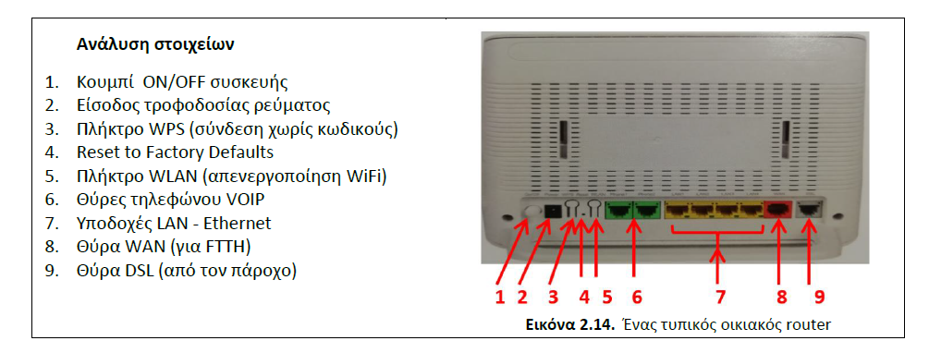
Σύνδεση τοπικού δικτύου στο Διαδίκτυο
Στο διαδίκτυο μπορούμε να συνδεθούμε με ADSL ή VDSL γραμμή αλλά και με οπτική ίνα (fiber).
Οι υπολογιστές ή οι ενσύρματες συσκευές στο σπίτι μας, για να αποκτήσουν συνδεσιμότητα, πρέπει να συνδεθούν στις LAN υποδοχές του δρομολογητή.
Εάν οι LAN θύρες δεν καλύπτουν ποσοτικά τις ανάγκες μας, τότε μπορούμε να συνδέσουμε έναν μεταγωγέα σε μία από τις θύρες αυτές. Με αυτόν τον τρόπο καταφέρνουμε να αυξήσουμε τις θύρες τοπικού δικτύου.

Slide 21
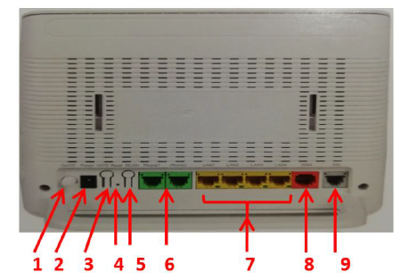
Βήματα σύνδεσης στο Διαδίκτυο
Συνδέουμε τον δρομολογητή στο ρεύμα.
Συνδέουμε τη γραμμή DSL του παρόχου μας (τη γραμμή που έρχεται στο σπίτι μας) στη θύρα Νο. 9 του δρομολογητή και
συνδέσουμε τις συσκευές μας στις θύρες LAN (θύρες Νο. 7).
Την τηλεφωνική συσκευή μας την συνδέουμε σε μία από τις θύρες Νο. 6.
Πατάμε το κουμπί «ΟΝ», περιμένουμε περίπου πέντε λεπτά, και θα δούμε σχεδόν όλα τα λαμπάκια της συσκευής να ανάβουν και να γίνονται πράσινα.
Εφόσον όλα έχουν πάει καλά, θα έχουμε πρόσβαση στο Διαδίκτυο κανονικά καθώς και στις υπηρεσίες τηλεφώνου.
Το ακρωνύμιο FTTH σημαίνει Fiber To The Home, δηλαδή οπτική ίνα μέχρι το σπίτι

Slide 22
Διαγνωστικά εργαλεία
Εντολή ping : Με την εντολή αυτή εξετάζουμε αν η διεύθυνση προορισμού μας απαντάει (π.χ. ping www.ntua.gr). Λαμβάνουμε και τον χρονισμό της απάντησης στο αίτημά μας καθώς και στατιστικά στοιχεία. Συγκεκριμένα πόσα πακέτα στάλθηκαν, πόσα ελήφθησαν , τυχόν απώλεια και μέσο όρο χρονισμού.
Εντολή tracert: ελέγχουμε τους ενδιάμεσους κόμβους-δρομολογητές της σύνδεσής μας μέχρι τον τελικό προορισμό. Αν κάπου κόβεται η σύνδεση, θα μας βγάλει αστεράκια και δε θα προχωράει, πράγμα που σημαίνει ότι σε εκείνο το σημείο του δικτύου έχει παρουσιαστεί βλάβη. ( π.χ. tracert www.ntua.gr)

Slide 23
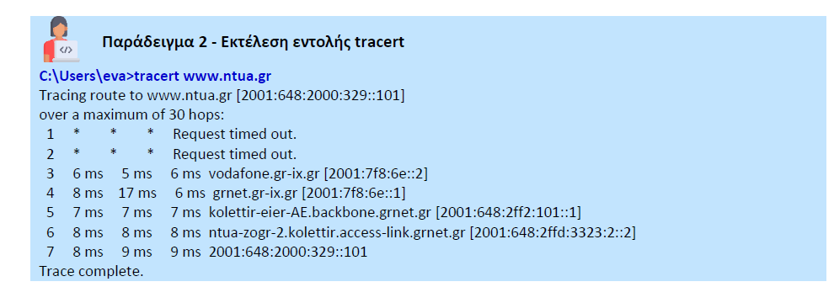
Διαγνωστικά εργαλεία
Παρατηρούμε ότι για να φτάσουν στον προορισμό τα δεδομένα μας θα περάσουν μέσα από πέντε κόμβους-δρομολογητές.
Στα βήματα 1 και 2 καταγράφηκαν αστεράκια. Αυτό σημαίνει ότι το αίτημα δεν είχε αποτέλεσμα και ως εκ τούτου δεν περάσαμε μέσα από δρομολογητή.

Slide 24
Δραστηριότητα
1. Εκτελέστε την εντολή ping στον υπολογιστή σας για τη διεύθυνση της ιστοσελίδας του σχολείου σας.
2. Λαμβάνετε απάντηση;
3. Εκτελέστε την εντολή tracert www.cisco.com. Πόσους ενδιάμεσους κόμβους-δρομολογητές περνάμε;
4. Σε πόσο μέσο χρόνο φτάνουμε στον προορισμό μας;

